Slide 1

TRƯỜNG MẦM NON DƯƠNG HÀ
Giáo án: LQVăn học
Đề tài: Truyện: Ai tài giỏi hơn
Chủ đề: Trường mầm non
Người thực hiện: Nguyễn Thị Thu Hiền
Lớp: Mẫu giáo bé C2

Slide 2

Mục đích – yêu cầu
1. Kiến thức:
-Trẻ hiểu nội dung câu truyện: ( Phải biết giúp đỡ người khác và cùng nhau vượt qua khó khăn...), nhớ tên truyện, tên nhân vật trong truyện.
2. Kỹ năng:
- Trẻ hứng thú tham gia trong giờ học, trả lời các câu hỏi của cô.
- Phát triển khả năng ghi nhớ có chủ đích.
3. Thái độ:
Thông qua nội dung câu truyện giáo dục trẻ biết thương yêu đùm bọc lẫn nhau.
NDTH: Kỹ năng sống

Slide 3
Chuẩn bị
1. Đồ dùng cô:
- Hình ảnh trên máy vi tính theo nội dung câu chuyện.
- Máy vi tính,que chỉ.
- Sa bàn rối.
2. Đồ dùng trẻ:
- Trẻ ngồi hình chữ U
- Ghế cho trẻ ngồi tuỳ theo độ cao thấp của màn hình máy vi tính.

Slide 4
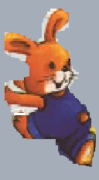
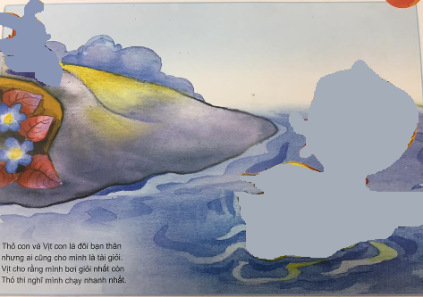


Slide 5
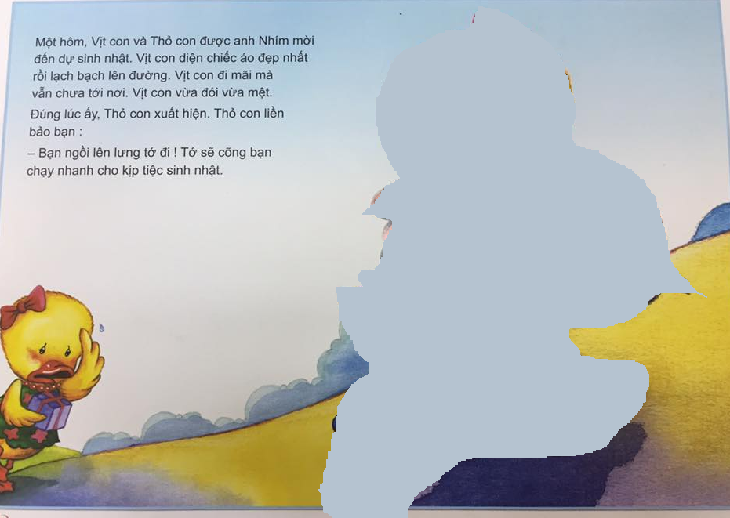
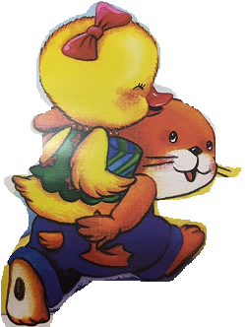

Slide 6
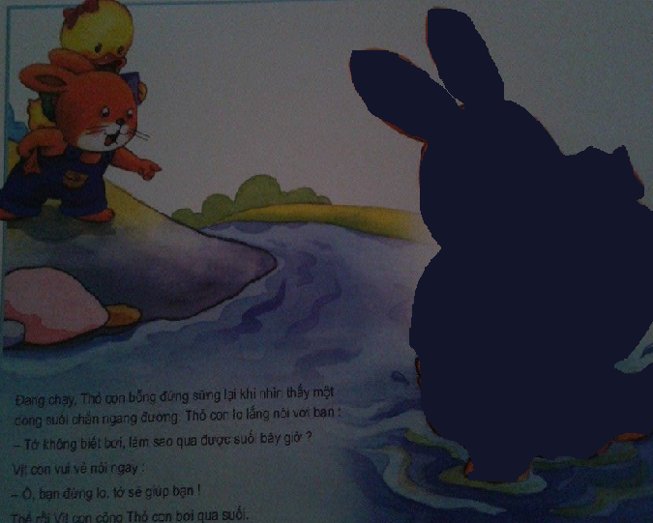
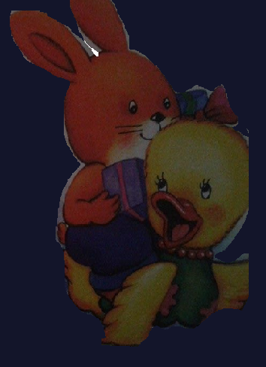

Slide 7
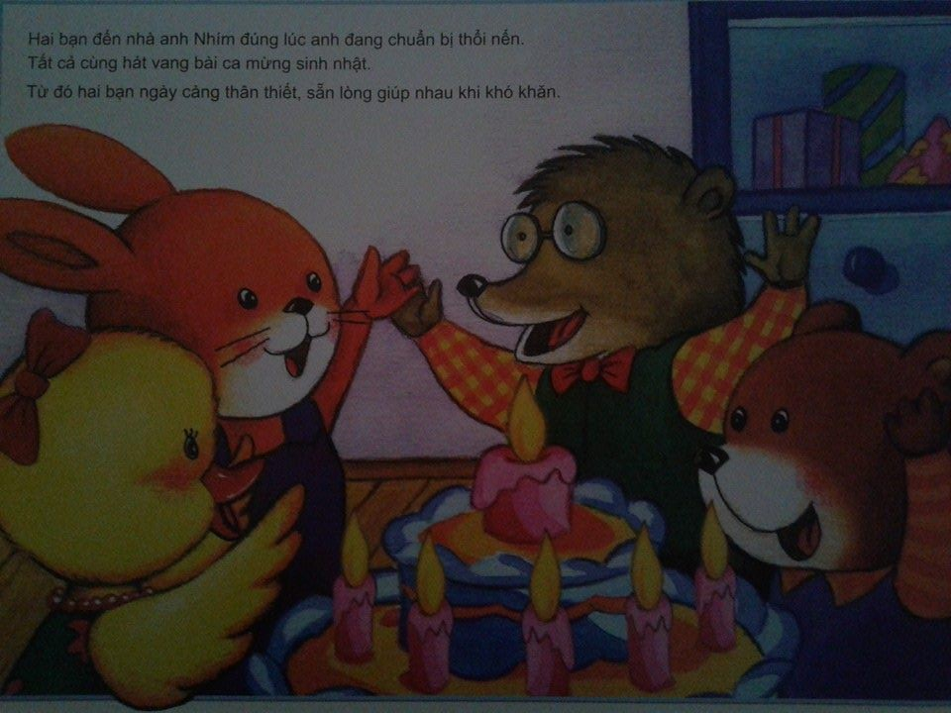

Slide 8


Slide 9
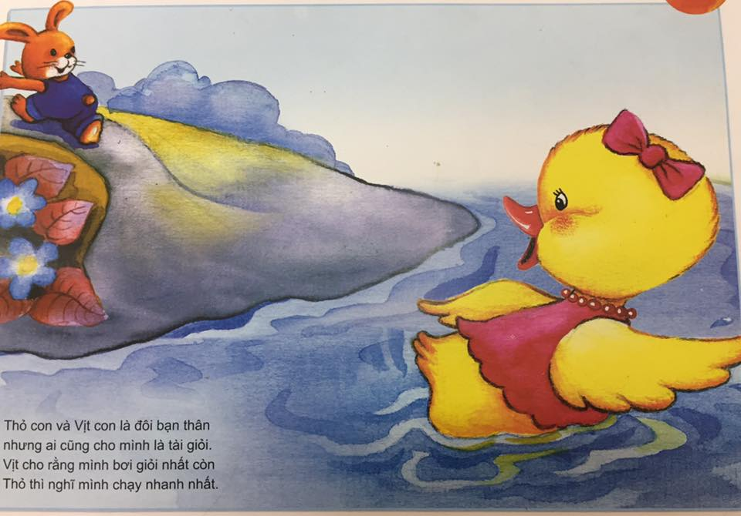

Slide 10
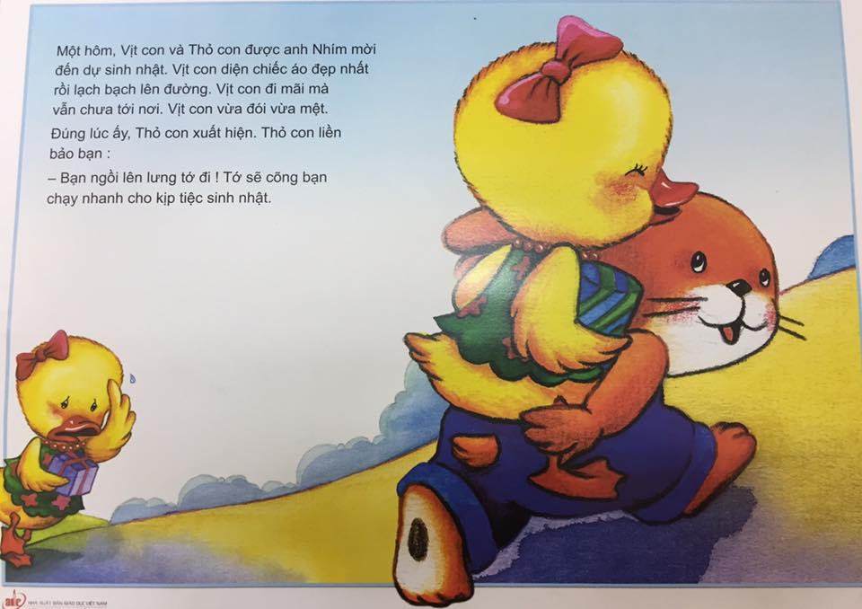

Slide 11
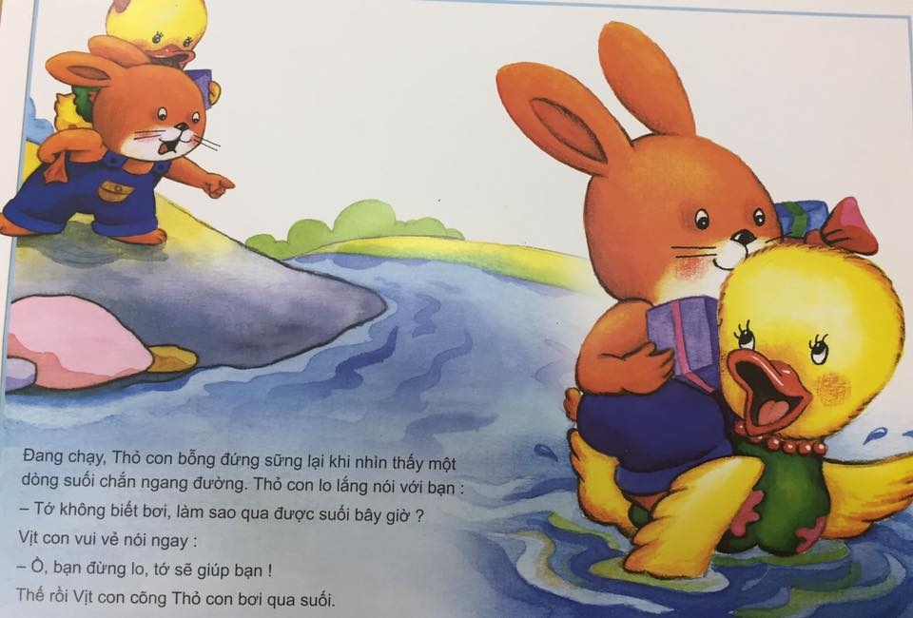

Slide 12
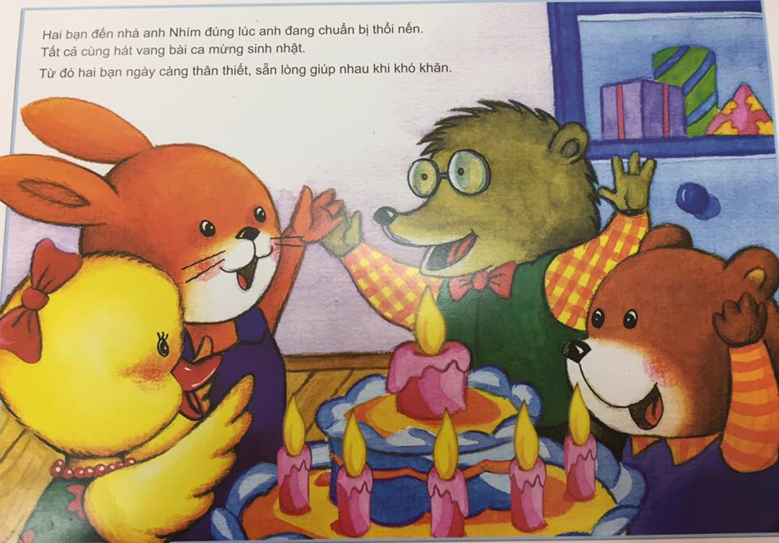

Slide 13

Chúc các con chăm ngoan học giỏi!

